Slide 1
TEPLOTA
Digitální učební materiál byl vytvořen v rámci projektu
Inovace a zkvalitnění výuky na Slovanském gymnáziu
CZ.1.07/1.5.00/34.1088

Slide 2
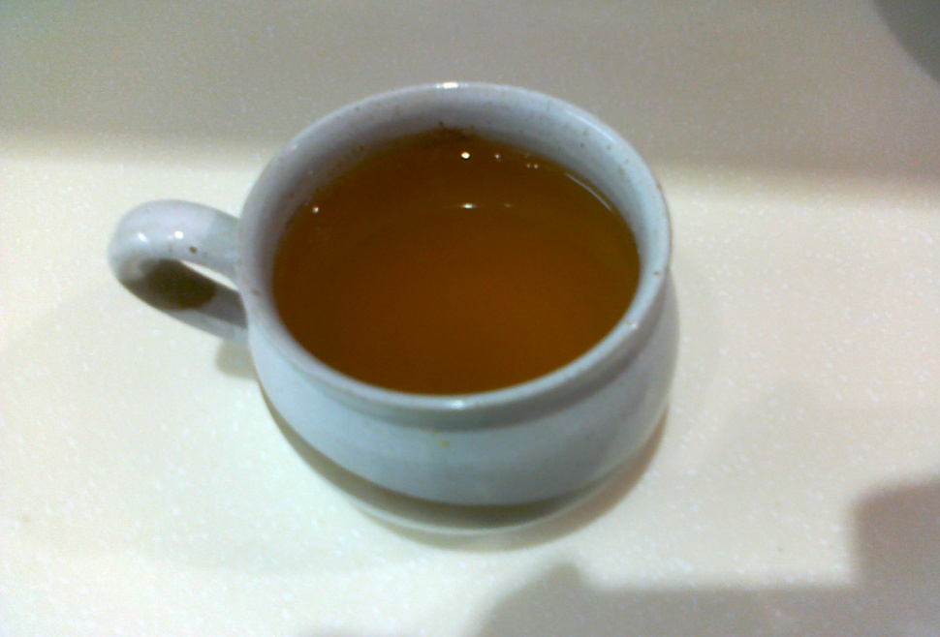
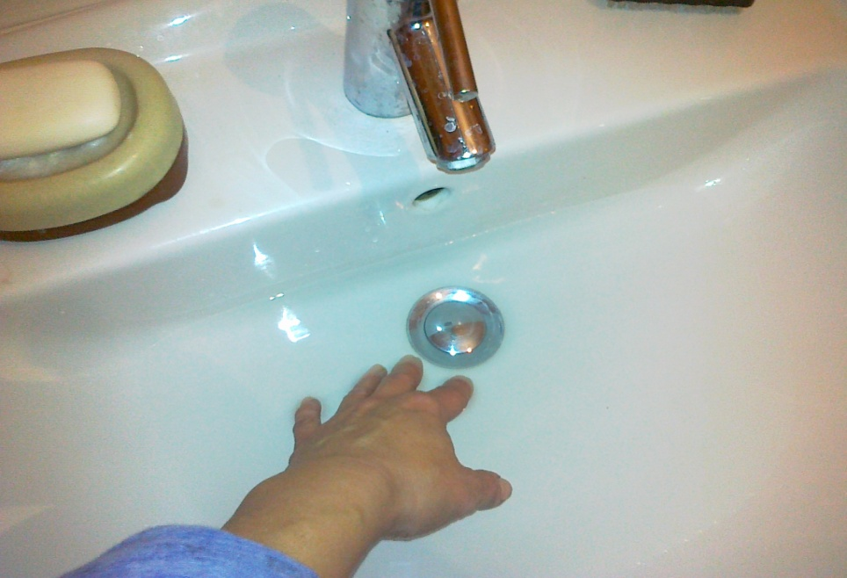
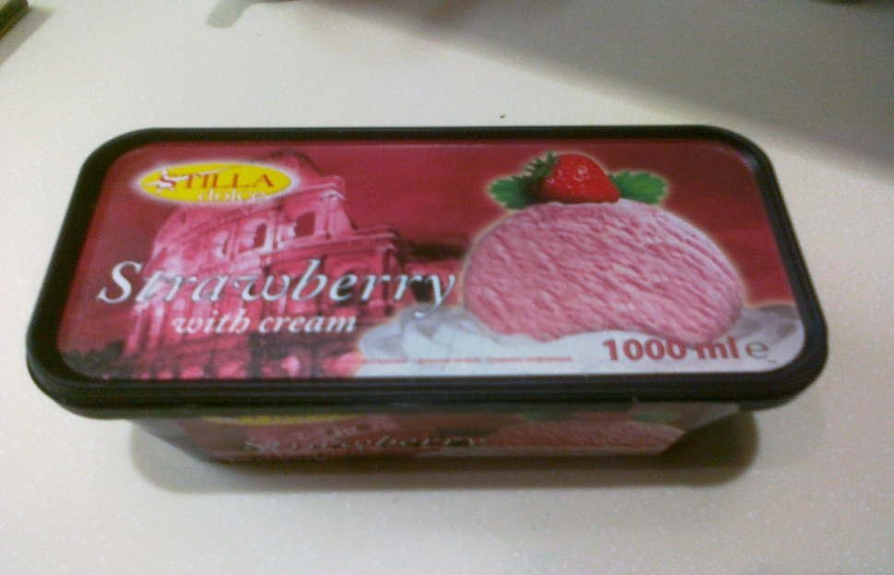
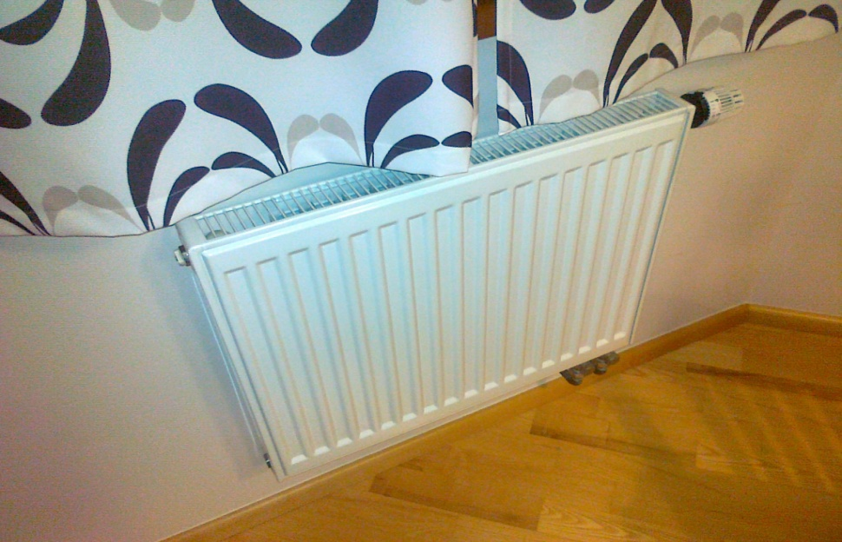
Horký čaj
Vlažná voda
Studená zmrzlina
Teplé topení
Všechna tělesa kolem nás mají určitou teplotu.

Slide 3
Pokus
Připravíme si dvě kádinky, jednu se studenou vodou a druhou s horkou vodou.
Do obou kádinek zároveň nasypeme malé množství potravinářského barviva.

Slide 4
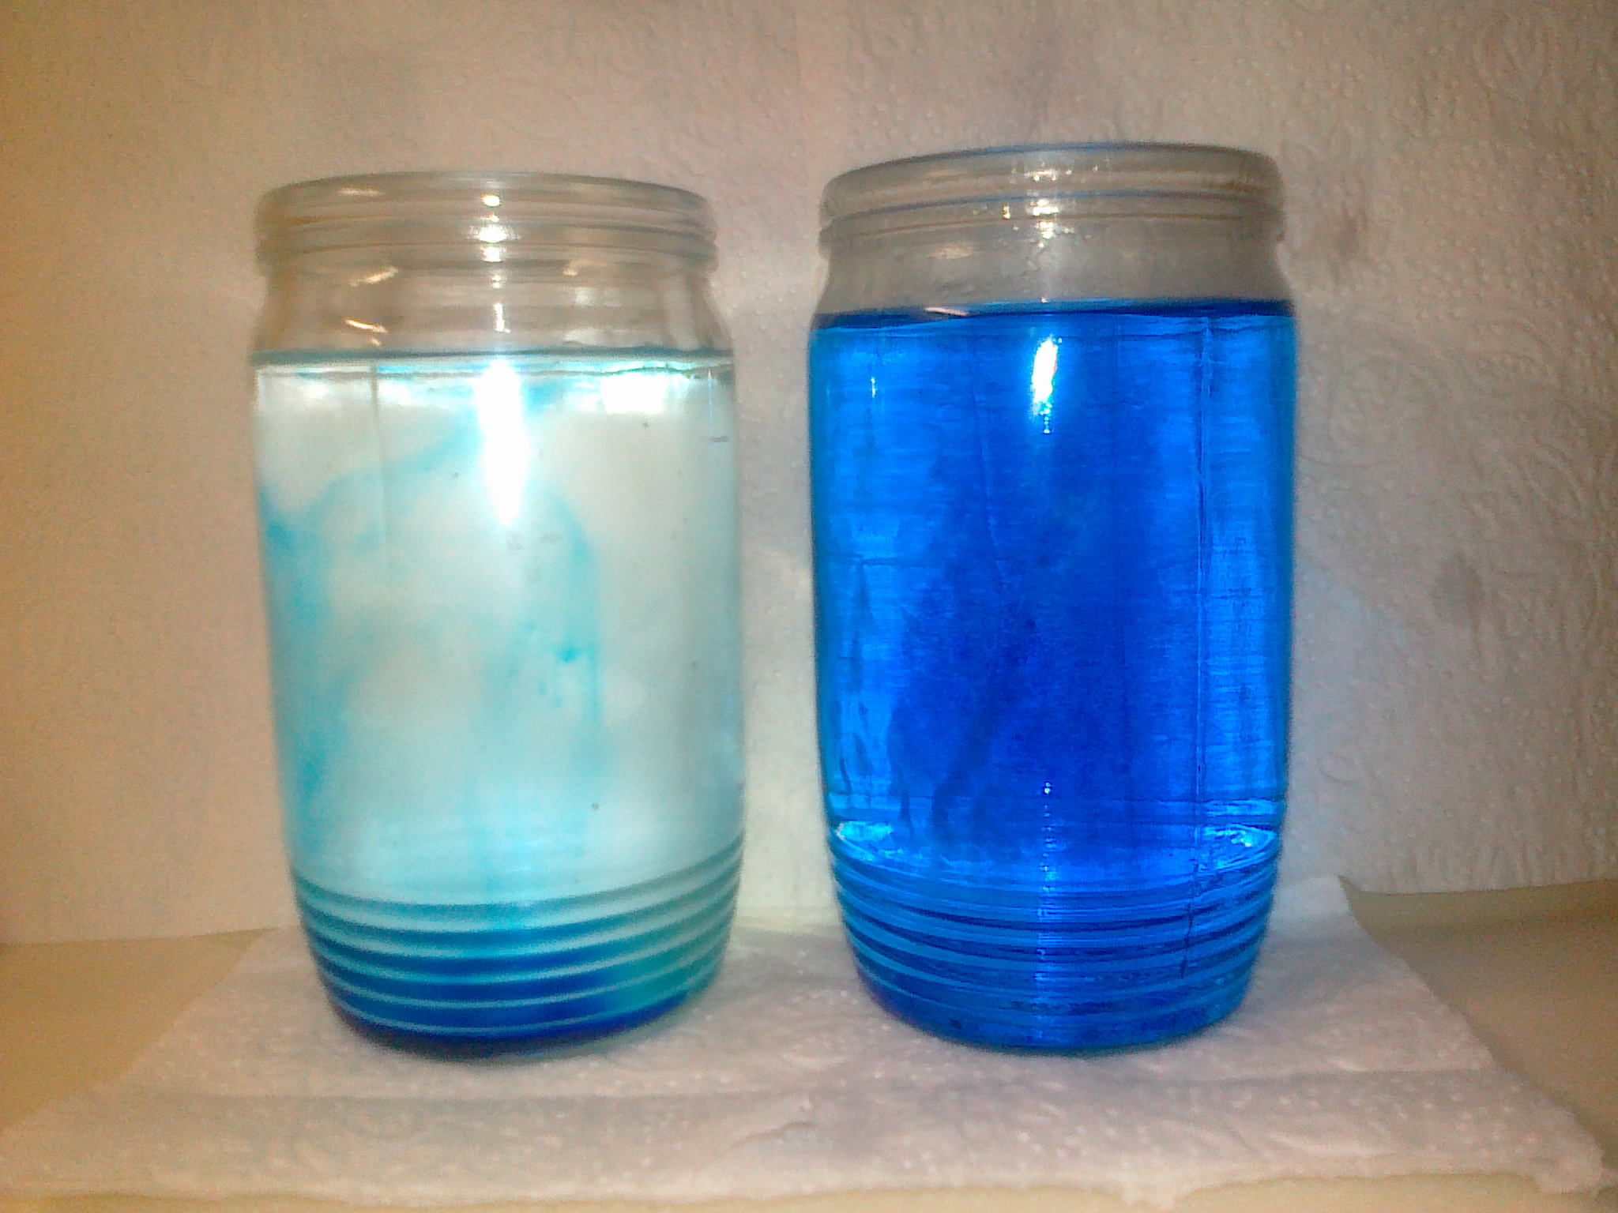
Studená voda
Horká voda
Pomalejší pohyb molekul.
Rychlejší pohyb molekul.
Teplota souvisí s rychlostí pohybu atomů a molekul.

Slide 5
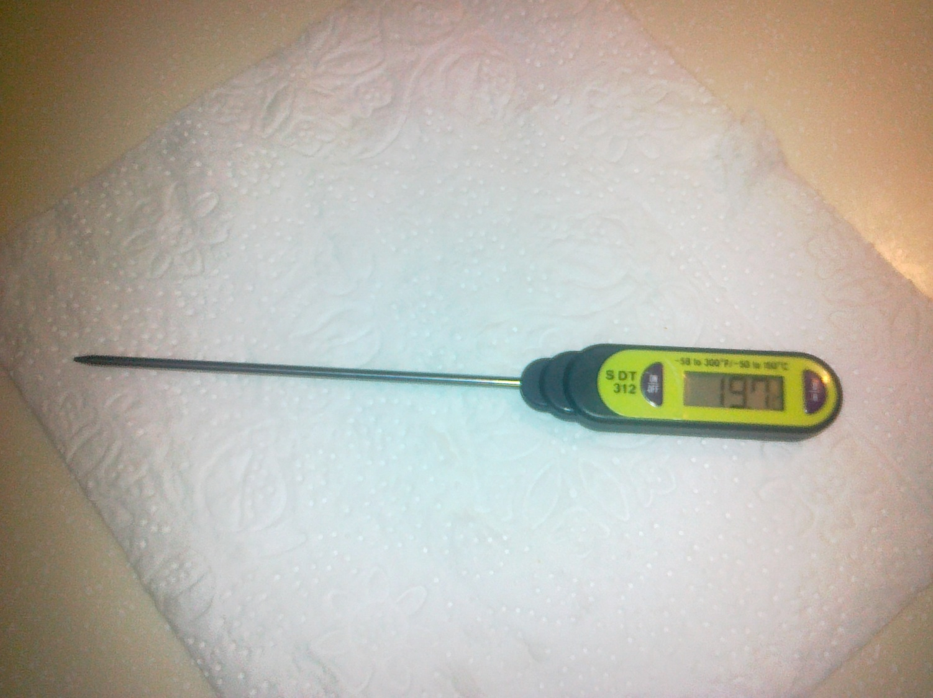
Teplotu měříme teploměrem.
-58 to 300°F / -50 to 150°C
Teplotu lze měřit podle různých stupnic.

Slide 6
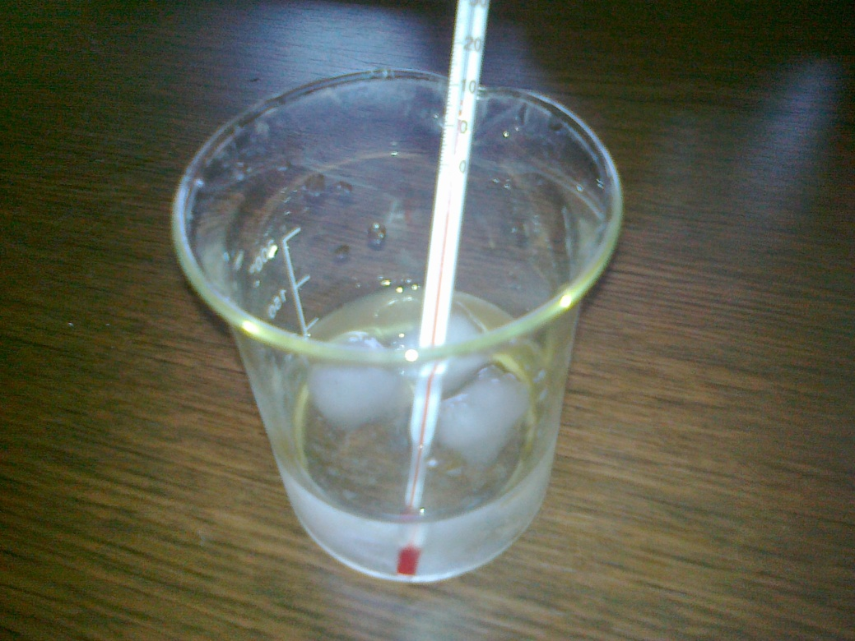
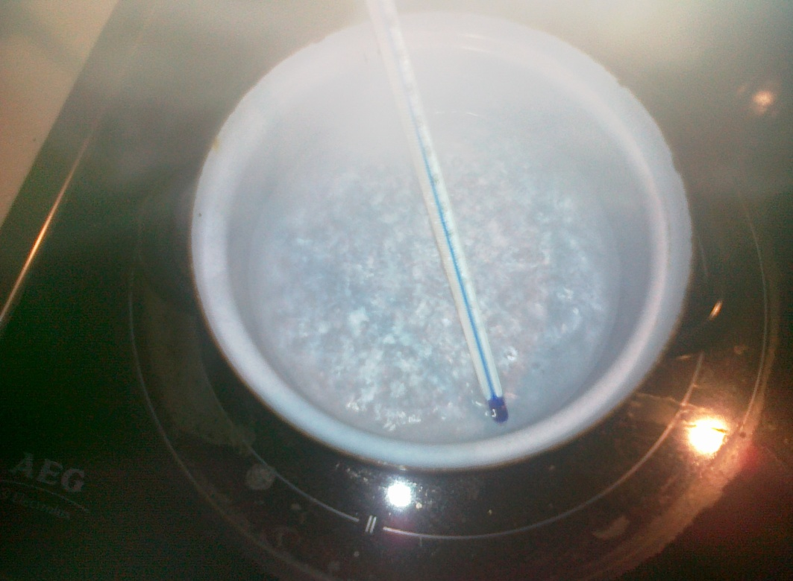
Celsiova stupnice
Anders Celsius ( 1701 – 1744 ) – švédský matematik a fyzik.
0 °C je teplota tajícího ledu
100 °C je teplota varu vody

Slide 7
Fahrenheitova stupnice
Daniel Gabriel Fahrenheit (1686 – 1736) – německý fyzik.
Původně dva základní body:
0 °F nejnižší teplota, které se Fahrenheitovi podařilo roku 1724 dosáhnout ve směsi chloridu amonného, vody a ledu.
98 °F teplota lidského těla.
Později
32 °F bod mrazu vody,
212 °F bod varu vody.
Používá se v USA, ale i v dalších zemích (Kanada, Velká Británie, …)

Slide 8
Kelvinova stupnice
William Thomson (1824 - 1907) – skotský matematik a fyzik, za úspěchy ve vědě povýšen do šlechtického stavu pod jménem lord Kelvin of Largs.
0 K odpovídá nejnižší možné teplotě -273,15 °C.

Slide 9
Stupnice
Celsiova
Fahrenheitova
Kelvinova
100 °C
212 °F
373 K
0 °C
32 °F
273 K
- 273 °C
0 K

